Slide 1
Lieber Marcus,
Wir haben nun das gesamte Material endlich detailliert gesichtet mit der jetzigen Version des Tools und die notwendigen Funktionen in dieser Powerpoint dokumentiert. Danke für deine Geduld!
Es kommen noch paar Funktionen dazu. Das ist von uns aber bewusst so als „Overload“ angelegt, damit wir das variabel ausschalten bzw. verschiedene Varianten des Tools rausgeben können, je nach Aufgabetyp.
Unser Gefühl ist, dass es vor allem bei dem Ausweiten über 100% noch Gesprächsbedarf gibt. Wir haben versucht zu dokumentieren, welche Funktion es in den Aufgabenstellungen erfüllen muss. Bitte melde dich gerne, wenn wir da nochmal persönlich drüber sprechen sollten.

Slide 2
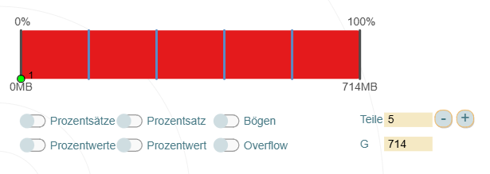
Kleinkram/ Design:
Teile umbenennen in „Schritte“
Skalierungsoption des ganzen Tools (ist es einstellbar, wie groß das ganze Tool in Articulate angezeigt wird?)
Standardeinstellungen des Tools, wenn man es öffnet: Anteil auf 0 und Grundwert auf 0
Einstellung des Anteils beim Öffnen des Tools:
Können wir als Admins einen Anteil schon voreinstellen auf z.B. 20 %, sodass es beim Öffnen direkt so angezeigt wird? Von dort aus können die Lernenden dann den Anteil verändern/ weiterziehen etc.
Könnte man im Hintergrund auch den Anteil sperren, dass Lernende das nicht mehr verändern können?
Derzeit wird beim Öffnen 0 MB, 0%, 100 % immer direkt angezeigt.
Können wir das im Hintergrund ausschalten für bestimmte Aufgaben, bzw. nur einzelne dieser Werte anzeigen?
Könnten wir auch andere Werte am Streifen anzeigen lassen an bestimmter Stelle, z. B: die 80 %? (auch nur als Einstellung im Hintergrund für uns als Admins)
80 %

Slide 3
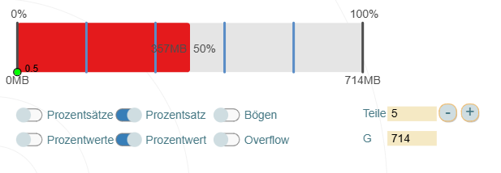
Kleinkram/ Design:
Derzeit wird Prozentwert (hier 357 MB) und Prozentsatz (50 %) links und rechts neben dem roten Anteil angezeigt. Prozentsatz sollte über den Balken und Prozentwert darunter angezeigt werden und mitwandern beim Verändern wie gehabt.
Einheit bei Grundwert und Prozentwert muss für uns im Hintergrund anpassbar sein (hatten wir schon mal drüber gesprochen, z.B. MB, €, kg etc. )
Die Anzeige 0,5 links unten im Streifen muss weg
Prozentstreifen etwas „schmaller“ in der Höhe, und etwas länger
R Dicke Striche links und rechts müssen dünner.
50 %
357 MB

Slide 4
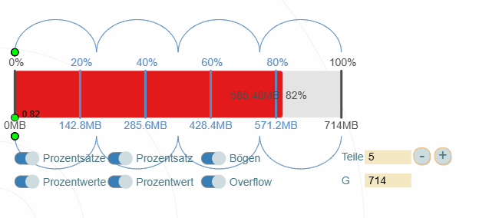
Neue Funktionen:
An Grundwert – Eingabefeld auch „-“ und „+“ ergänzen, um Grundwert schrittweise zu verändern (analog wie bei Schritten)
Die Funktion mit den Bögen ist richtig schön! Danke dafür ☺ Bisher funktioniert die nur für die Schrittigkeit 5, das ist vermutlich ein Bug?

Slide 5
Auch für Prozentwert und Prozentsatz soll es ein Eingabefeld geben wie bei dem Grundwert (mit – und + wie bei Grundwert)
Anzeige von Grundwert muss am Streifen ausschaltbar sein über Button (so wie jetzt schon bei Prozentsatz und Prozentwert)
Eingabefelder für Prozentwert, Prozentsatz und Grundwert (gelbe Felder rechts unten) müssen ebenfalls auf unsichtbar schaltbar/ ausschaltbar sein (ebenfalls über Button, d.h. wir brauchen hier drei Buttons mehr)
Schritte
Grundwert
Prozentwert
Prozentsatz

Slide 6
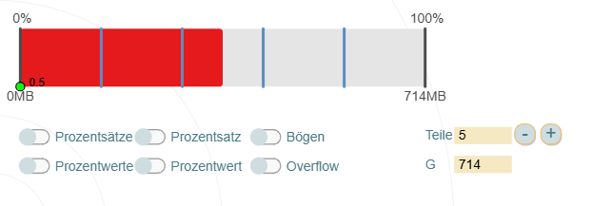
Graue Kästchen bei Prozentwert, Prozentsatz und Grundwert, als einschaltbares Scaffold bei Bedarf, um auf die relevanten Größen die Aufmerksamkeit zu setzen.
Kann jedes Kästchen von uns im Hintergrund individuell ein – und ausgeschaltet werden?
Aber Zahlenwert kann unabhängig von Anzeige dieses Kärtchens auf unsichtbar gestellt werden. Kästchen müssen mit Balken mitwandern

Slide 7
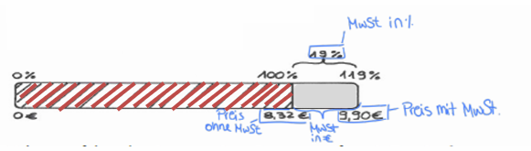
Erweitern des Streifens über 100% hinaus
Version „Prozentstreifen implizit rot“: Hier ist das Problem, dass Streifen nur bei Veränderung des roten Anteils „wächst“. Anteil (roter Balken) und grauer Gesamtbalken müssen unabhängig voneinander veränderbar sein. Grauer Gesamtbalken muss „kontinuierlich“ verlängerbar sein (ist Schrittigkeit an Feinheitsstufe der Kontinuierlichkeit „prec“ koppelbar“?)
Aufgabentyp: „verlängerter“ Gesamtprozent wie 119% und neuer dazu passender „vergrößerter“ Grundwert wie 9,90€ sind vorgegeben, davon ausgehend ist der eigentlich Grundwert zu bestimmen (also eigentlich jetzt der Prozentwert). Wie kann das technisch am besten gehen? Braucht es hier neues Eingabefeld für diesen neuen Grundwert? Oder kann man das koppeln an den ursprünglichen Grundwert?

Slide 8
Auf lange Sicht liebäugeln wir noch mit dem Freihandtool am Streifen in Cindy, um Notizen und Pfeile dran eintragen zu können. Wir probieren gerade aus, wie ein Freihandtool in Articulate gehen könnte. Die anderen Funktionen haben wir uns Priorität, um schon einmal in Erhebungen starten zu können. Wir wollten den Punkt hier aber vollständigkeitshalber anmerken.

